Slide 1
Historie
Počátek novověku:
1. PÁD CAŘIHRADU do rukou Turků (1453) znamená konec byzantské říše,
2. OBJEVENÍ AMERIKY Kryštofem Kolumbem (1492),
3. GUTENBERGŮV VYNÁLEZ KNIHTISKU (okolo 1440).

Slide 2
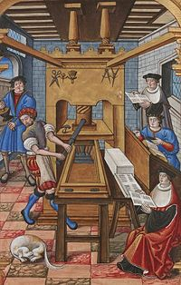
VICTOR HUGO označil vynález knihtisku za jednu z největších událostí dějin.

Slide 3
Předchůdci knihtisku
Tisk z výšky - nejstarší technika. Obarví se tisknou jen vystupující body, do prohlubní se barva nedostane.
Nejstarší pomůcky tisku z výšky - pečetítka a razítka v oblasti Mezopotámie.
V Číně tisk z výšky (dřevoryt) od 3. století př. n. l. Později se objevila výroba papíru (nutný předpoklad)
Korejci vynalezli trvanlivější písmena řezaná do mosazi, kterými vytiskli v roce 1234 sbírku zákonů – nejstarší kniha.

Slide 4
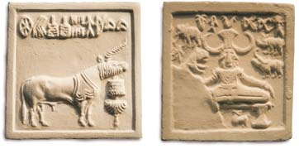

Slide 5
Středověk – opisování knih
Kolik času zhruba trvalo písaři ve středověkém skriptoriu než opsal Bibli?
Čím se psalo?
Co se dělo s textem pak?
Jak velkou cenu měla opsaná kniha?

Slide 6
Vynález knihtisku
O prvenství se hlásilo několik uchazečů (v Holandu Coster, Francouzi to přisuzovali pražskému rodáku Waldvogelovi)
Za vynálezce je ale považován Johannes Gutenberg

Slide 7
Johannes Gutenberg
* okolo 1397 v Mohuči
Vyučil se zlatníkem
Štrasburk - od roku 1438 pokusy s knihtiskem – vydal tisk nevelkého rozsahu Sybilina proroctví
Vynález nejdříve tajil – obavy před inkvizicí a konkurencí (učni zavázáni mlčením)

Slide 8
Později návrat do Mohuče, zdokonalení vynálezu
Vydal nejznámější dílo – Latinská bible
Pečlivé provedené dílo
asi 150 exemplářů na papíru a 35 výtisků na pergamenu. Dodnes zachováno 47 exemplářů z toho 12 na pergamenu.

Slide 9
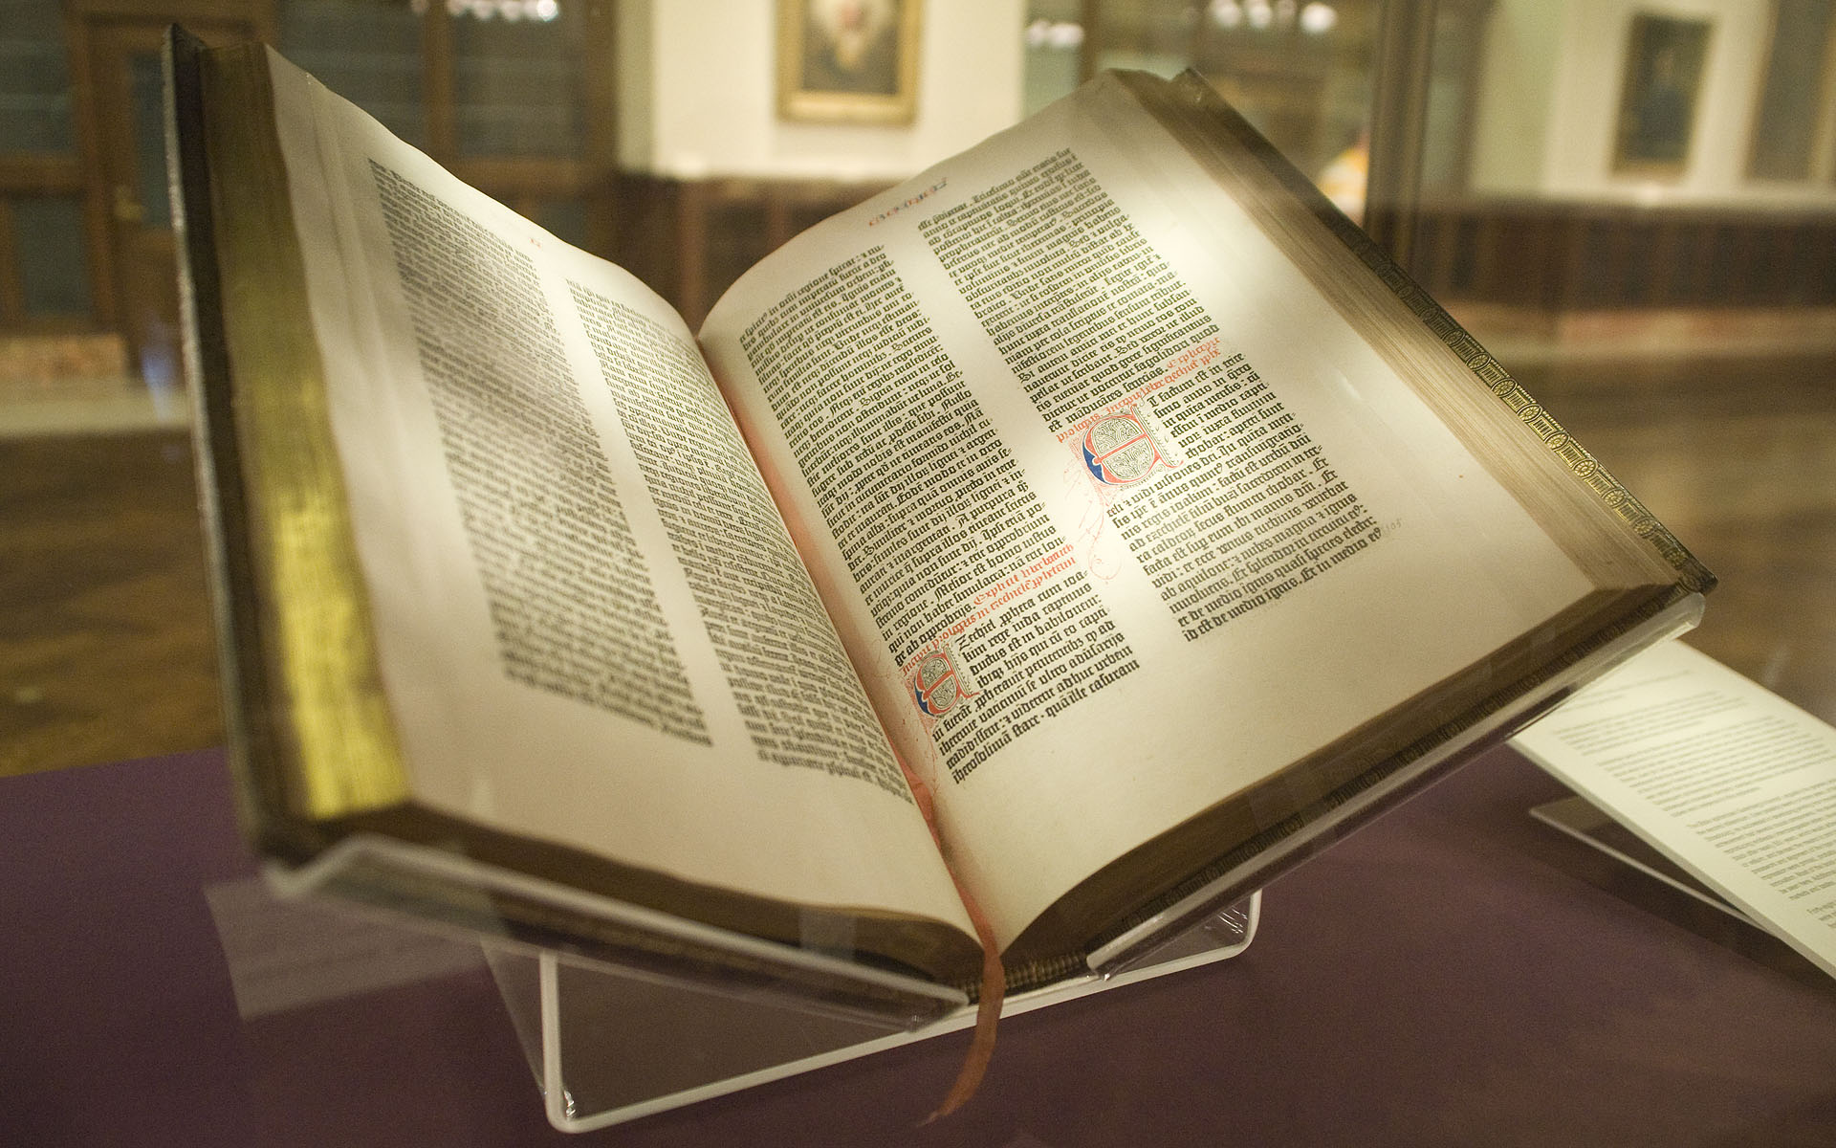
První kniha, která byla vytištěna pomocí tiskařského stroje

Slide 10
Knihtisk
Před Gutenbergem – blokový tisk – deskotisk – celá stránka (písmo i obraz) se odlila, vyřezala ze dřeva, pak celá vytiskla
Nákladné a pracné – tiskly se hlavně svaté obrázky….
G. vynález - inspirace svými předchůdci, snaha o mechanizaci

Slide 11
Princip vynálezu knihtisku – dílčí objevy:
Existence LITER, jejich možnost rozmetání (přeskupení), nového užití.
Výroba liter si vyžádala sestrojení LICÍHO STROJKU
LITEŘINA – či písmovina - slitina používaná v písmolijectví - slitina musela mít nízkou tavicí teplotu, aby se nepoškodil licí strojek ani matrice
KONSTRUKCE TISKAŘSKÉHO LISU, který vyvinul dostatečný tlak.
TISKAŘSKÁ BARVA vhodné kvality - základní složkou byly saze a fermež (pojivo)

Slide 12
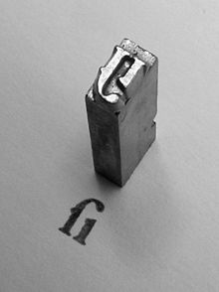
LITERA
Zde vidíme tzv. ligaturu – spojnici písmen

Slide 13
PATRICE A MATRICE
Písmorytec nejprve vyryl zrcadlově obrácený obraz písmene – patrici, která byla následně použita jako razidlo. Otiskem do měkčího kovu vznikla forma – matrice. Matrice se vložila do licího strojku a zalila roztavenou liteřinou.

Slide 14
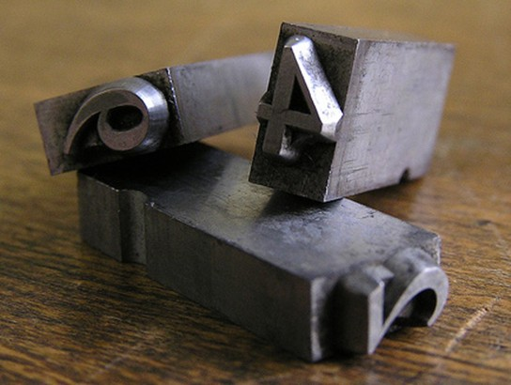

Slide 15
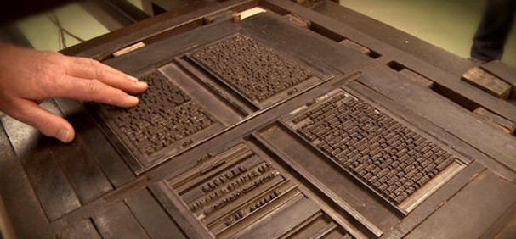
Z jednotlivých liter je sestavena stránka….

Slide 16
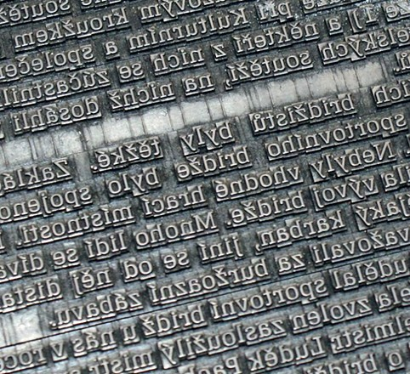

Slide 17
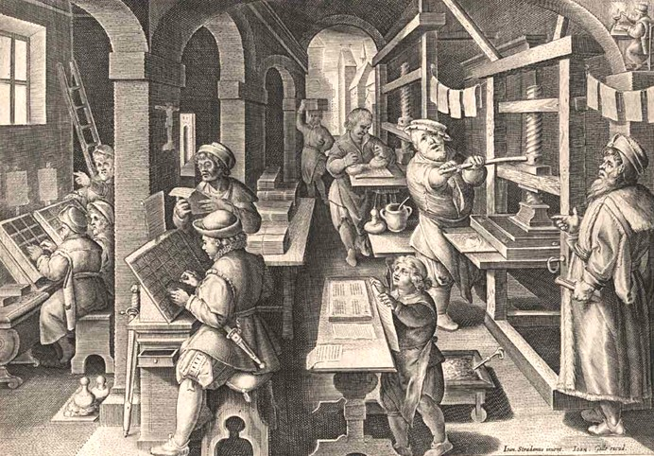
Jak vypadala středověká tiskárna.. https://slideplayer.cz/slide/2481363/

Slide 18
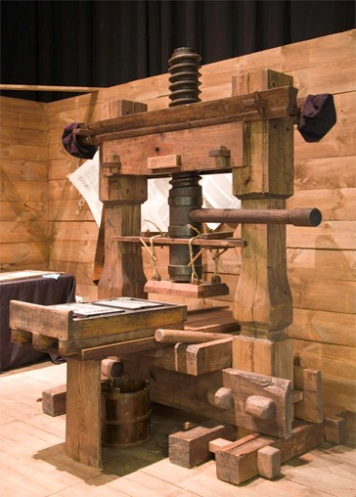
Středověký lis

Slide 19
Šíření knihtisku po Evropě
Šíření velkou rychlostí – 1. období dějin tištěné knihy – tzv. prvotisky čili inkubálie – všechny tisky vytisklé do roku 1500
Význam:
rozšíření písemné kultury mezi širší vrstvy obyvatelstva, knihy více dostupnější, masová produkce

Slide 20
K zásadním změnám dochází postupně až v 16. století, k technické změně až ve století 19.
V druhé polovině 16. století se v nákladnějších dílech začíná prosazovat technika mědiryt – nejstarší technika tisku z hloubky
V Českých zemích populární dřevořez
https://www.encyklopedieknihy.cz/index.php/D%C5%99evo%C5%99ez

